Slide 1
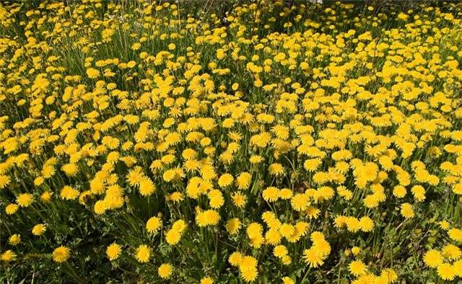
Прощание с ботаникой
Жукова Надежда Николаевна
учитель биологии
МОУ «Нижнекулойская СОШ»
Верховажский район
Вологодская область

Slide 2
Tussilago farfara

Slide 3
Юрий Линник «Одуванчик»
Листья у одуванчика лежат на
земле, расположившись по
кругу. Из этого зеленого круга
скоро подымается узкая трубочка-
стрелка, когда- то радовавшая
нас возможностью извлекать из
нее необычные звуки. Какое
детство не делало из
одуванчиков дуделок да пищалок!
Быть может, для кого-то это стало
первыми уроками музыки…

Slide 4
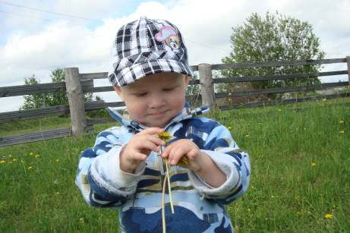

Slide 5
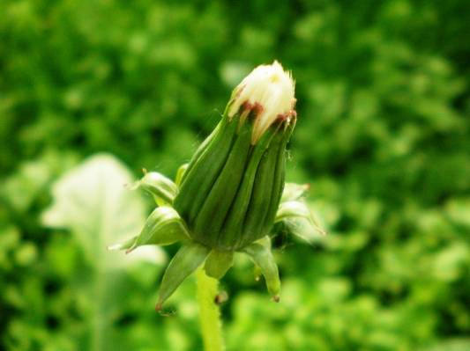
Набрав задуманную высоту,
одуванчик распускается: желтое
колесико выкатывается на луг,
залепляя зубчиками свой
солнечный диск. Ведь, право
же, одуванчик – как золотые
часы. На его желтый
циферблат часто садятся
шмели – ювелиры. Сейчас
одуванчик всей сутью своей
воплощает облик дня, образ
солнца.

Slide 6
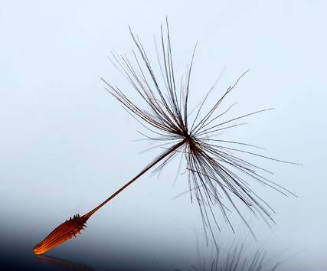
А когда отцветет, то появится в нем что- то лунное, серебряное. Как легок он и полупрозрачен! Издали в утреннем свете он кажется выточенным из дымчатого хрусталя, но на поверку - хрупок , воздушен. Подумаешь ненароком, что одуванчик ныне - как трубочка волшебника- стеклодува, из которого выдуто округлое чудо. Это тоже радость детства: обдуть одуванчик, пустить его по ветру.

Slide 7
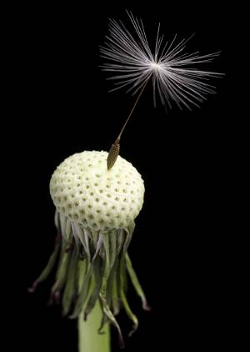
Юрий Линник «Ветер - почтальон»
Семена и плоды - путешественники.
1. Воздухоплаватели
Парашютики одуванчика
Пуховки ивы
Крылатки ели, сосны, вяза, клена
Аэропланы березы
Паруса липы
Нителёты иван-чая
2. Дальность полета
3. Соавторство ветра и растений

Slide 8
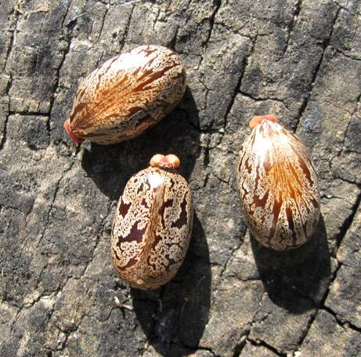
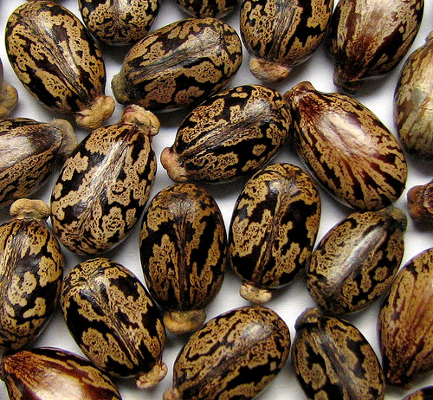
Семена напоминают клеща

Slide 9
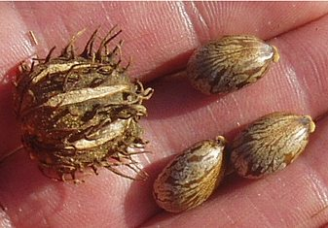
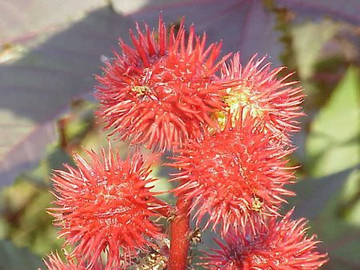
Соплодия

Slide 10
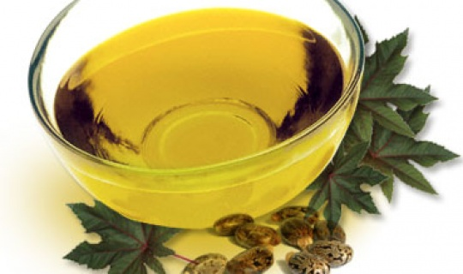
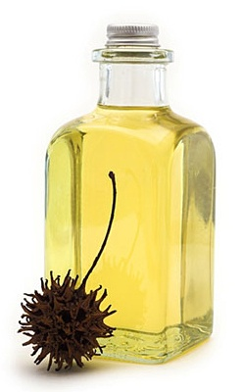
Касторовое масло

Slide 11
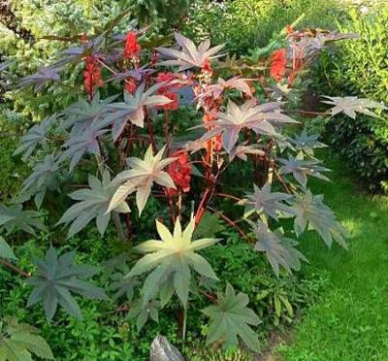
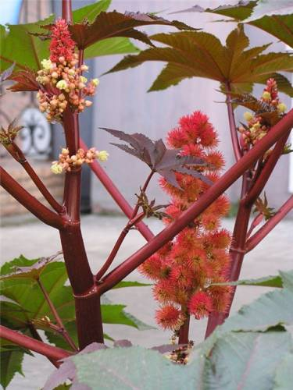
Клещевина

Slide 12
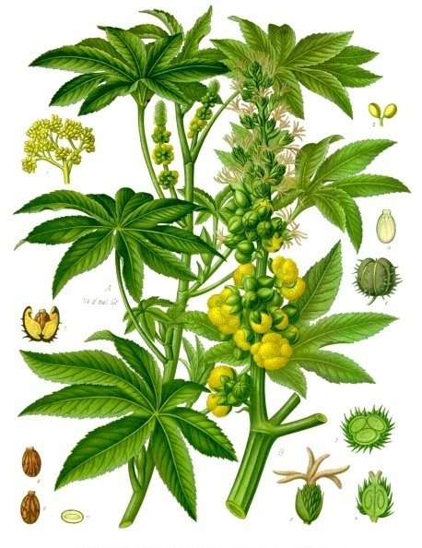

Slide 13
http://s005.radikal.ru/i212/1004/83/11ff91252b64.jpg луг
http://stat17.privet.ru/lr/0a061ca9c5df86917fa00d449a980505 мать-и-мачеха
http://img0.liveinternet.ru/images/attach/c/0/45/386/45386333_Oduapnchik.jpg
Одуванчик
http://www.vashsad.ua/i/gallery/foto/263/1024_768/4gt5Ilwg.jpg бутон
http://zelenplaneta.ru/uploads/posts/2010-02/1267384114_12317.jpg луг
http://foto.nakhodka.info/data/media/1/img0002_2.jpg семена
http://www.chromasia.com/images/used_to_like_dandelions_b.jpg один
http://aquiya.skr.jp/zukan/Taraxacum_officinale03.jpg остался один
http://www.vse-o-ede.info/wp-content/uploads/2010/11/74.jpg семена клещевины
http://i060.radikal.ru/1004/b2/9218dc980b92.jpg семена клещевины
http://im5-tub.yandex.net/i?id=64240491-22-24 соплодия
http://simbir-flora.narod.ru/pic/kleshevina3.jpg на ладони
http://bayanlar.biz/resimler/Hangi-Yaglar-Tercih-Edilmelidir.jpg касторовое масло
http://www.naturaline.ru/wp-content/gallery/base-oils/kastorovoe.jpg касторовое масло
http://ma.ucoz.ru/_pu/0/s70624344.jpg клещевина
http://florinka.at.ua/_fr/3/s7614498.jpg клещевина
http://eurekasophie.unblog.fr/files/2009/09/ricin1.jpg клещевина

